Slide 1
Tugas Kelompok Sistem Operasi Kelompok 1
Rifaldi Azhar
(A22100112)
Renaldy aulia I
(a22100108)
Linda nur vitasari
(a22100072)
Dendi Suhada I
(a22100027)

Slide 2
TEKNIK MANAJEMEN MEMORY
1. Partisi
Partisi Memori Tetap (fixed)
Sebelum digunakan memori terlebih dahulu dipartisi (ukuran partisi tidak berubah)
Model ukuran partisi:
Partisi berukuran sama:
Setiap proses yang ukurannya lebih kecil atau sama dengan ukuran partisi dapat menempati partisi tersebut
Jika semua partisi telah terisi, maka sistem operasi akan melakukan swap terhadap proses yang sudah tidak aktif

Slide 3
Dimungkinkan adanya program yang ukurannya lebih besar daripada ukuran partisi yang tersedia → programmer harus merancang program dengan overlay
Penggunaan memori sangat tidak efisien
Misal bila ukuran partisi adalah 8 MB, maka program berukuran 2 MB akan menyisakan ruang memori sebesar 6 MB
Partisi berukuran tidak sama:
Lebih baik daripada partisi berukuran sama:
Penggunaan memori lebih efisien
Tidak perlu overlay

Slide 4
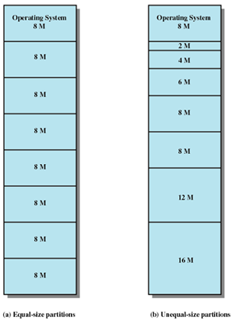
Jenis partisi tetap:
Equal-size
Unequal-size

Slide 5
Algoritma penempatan (placement)
Partisi berukuran sama
Algoritmanya sederhana, partisi yang mana saja asalkan kosong boleh ditempati, karena ukurannya sama
Partisi berukuran berbeda
Setiap proses ditempatkan pada partisi yang menyisakan ruang bebas terkecil
Terdapat 2 model antrian:
Satu antrian – satu partisi
Satu antrian – banyak partisi

Slide 6
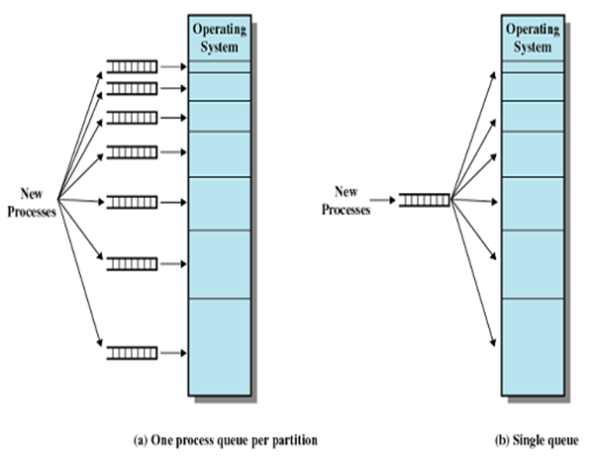
Model antrian
Satu partisi - satu antrian
Setiap proses antri pada partisi yang berukuran sedikit lebih besar atau sama dengan ukuran proses
Kelebihan:
Dapat meminimalisir ruang memori yang terbuang
Kekurangan:
Diperlukan penjadualan antrian

Slide 7
Banyak partisi - satu antrian
Setiap proses dapat menempati di sembarang partisi yang sedang tidak digunakan
Dipilih partisi yang menyisakan ruang memori terkecil
Bila seluruh partisi telah diisi → dilakukan swapping
Kelebihan
Mudah diimplementasikan
Overhead sistem operasi hanya sedikit
Kekurangan:
Tidak efisien dalam penggunaan memori akibat terjadi fragmentasi internal

Slide 8
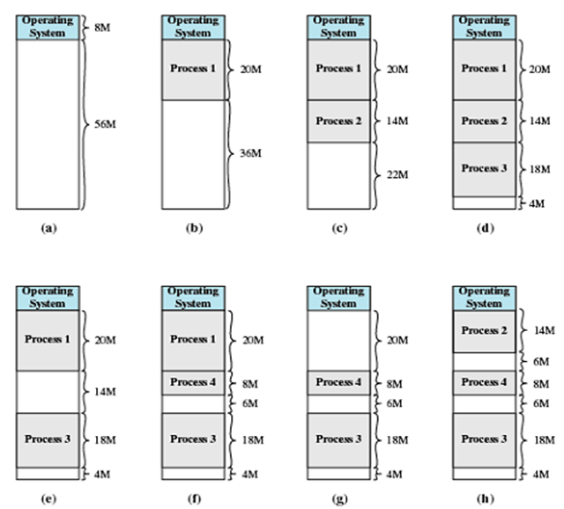
Partisi Memori Dinamis
Jumlah dan ukuran partisi tidak tetap (variabel). Ukuran partisi sama dengan ukuran proses yang akan menempatinya untuk pertama kali atau sesudah pemadatan (compaction) → tidak terjadi fragmentasi internal
Dapat terjadi fragmentasi eksternal
Fragmentasi eksternal: sisa ruang memori yang terjadi jika ukuran proses lebih kecil daripada ruang memori yang disediakan (dibebaskan)
Solusi: dilakukan compaction sehingga sisa-sisa ruang memori terkumpul menjadi satu → sisa ruang memori menjadi besar

Slide 9
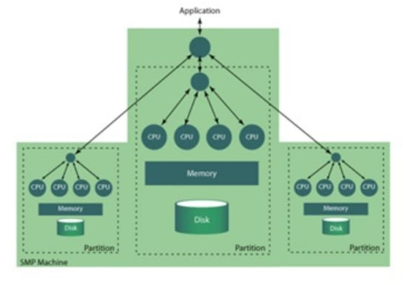
Partisi Memory
Memori partisi adallah pembagian hardisk menjadi beberapa bagian yang di gunakan untuk mempermudah manajement file .

Slide 10
Referensi
https://slideplayer.info/slide/13817645/
https://slideplayer.info/slide/13816083/

